Slide 2
Projekt, Datenbanksysteme
Technische Universität München,
Elitestudiengang Software-Engineering

Slide 3
Gliederung
Technologien & Architektur
Sitzverteilungsalgorithmus
Leistungsfähigkeit
Demo

Slide 4
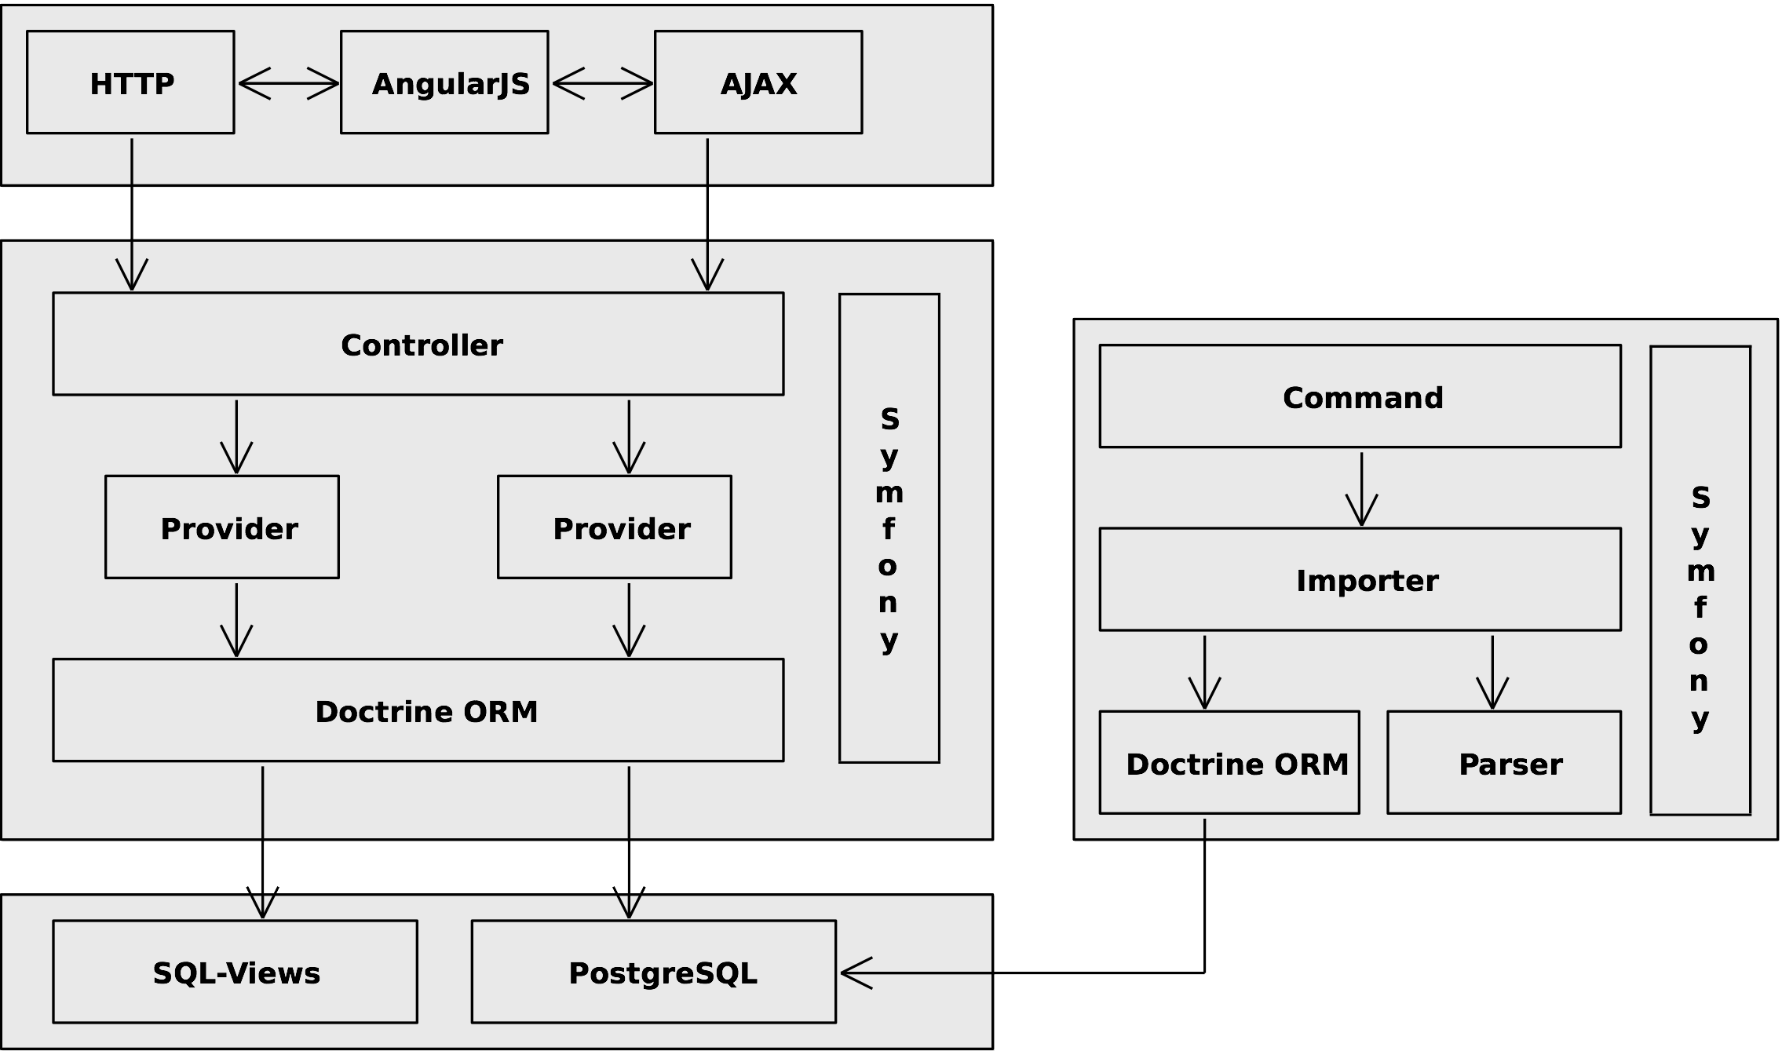
Technologien & Architektur
Client
Importer
Server
Datenbank

Slide 5
Sitzverteilungsalgorithmus
Wie viele Sitze stehen einem Bundesland zu?
Wie verteilt sich das Sitzkontingent eines Bundeslandes auf die zu berücksichtigenden Parteien, die in diesem Bundesland mit einer Landesliste angetreten sind?
Wie viele Sitze bekommt eine Partei nachdem Schritt 1 und 2 durchgeführt wurden?
Wie viele Sitze müsste der Bundestag dann insgesamt haben, damit alle Parteien auch die für sie ermittelte Mindestsitzzahl erhalten?
Wie viele Sitze einer Partei entfallen auf ihre Landeslisten?
WITH highest (state_id, rank) AS (
SELECT state_id, row_number() OVER (
PARTITION BY election_id
ORDER BY population / (i - 0.5) DESC)
FROM state, generate_series(1, 598) i
)
SELECT state_id, count(1)
FROM highest
WHERE rank <= 598
GROUP BY state_id
Notes:
Sitzverteilung vollständig in SQL
Materialized Views

Slide 6
Leistungsfähigkeit
 | t = 500ms | t = 1.000ms
n = 10 | 3.088,78ms | 2.792,44ms
n = 20 | 6.066,33ms | 5.880,29ms
n .. Anzahl von Verbindungen t .. Abstand der Verbindungen
Systemkonfiguration
CPU: Intel Core i5-2520M, 2.5 GHz
Level 1: 2x 32KB instruction caches, 2x 32KB data caches
Level 2: 2x 256 KB
Level 3: 3MB
RAM: 4 GB
Festplatte: Seagate Momentus 7200.4 500GB (Zugriffszeit 12 ms)
Betriebssystem: Windows 7 (64bit)
Notes:
Benchmarking Client: C#-CLI
Parameter: 1) URLs
2) Aufrufhäufigkeit (1:1 wie auf Übungsblatt)
3) Anzahl Terminals
4) Zeit zwischen Calls
5) Switch, der Ergebnisse direkt in CSV File piped (Aggregiert total + Aggregiert pro Ziel-URL)

Slide 7
Demo
Demo

Slide 8

Ende
Bild: uni-giessen.de

